Slide 1
ГБОУ НОШ №615 Адмиралтейского района города Санкт-Петербурга
Урок русского языка
в 3 классе по теме: «Орфограммы корня»
Автор презентации: Москвина Н.В.

Slide 2
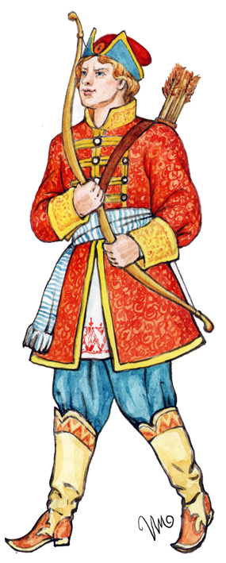
Здраствуйте, ребята!
Прашу вас помочь мне в моей биде. Ужастный Людоет похитил мою невесту Елену Прекрастную и вернёт её только тогда, когда я справлюсь с заданиями по русскому языку. Но, к сожалению, я не все правила знаю, хотя и пешу красиво. Выполните мою прозьбу!
Иванужка

Slide 3
Безударные гласные | Парные согласные | Непроизносимые согласные

Slide 4
Безударные гласные | Парные согласные | Непроизносимые согласные
Прошу | Людоед | Здравствуйте
Беде | Просьбу | Ужасный
Пишу | Иванушка | Прекрасную

Slide 5
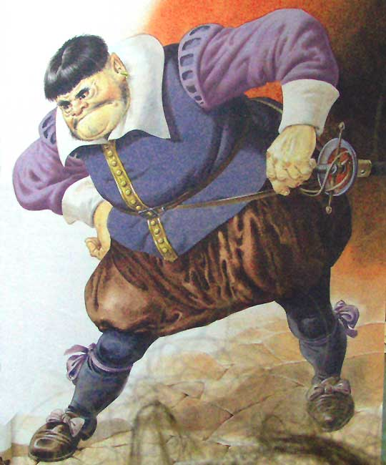

Slide 6
края
поля
моряк
тишина
красивый
Чей город?

Slide 7
Город безударных гласных

Slide 8
Расскажи правило

Slide 9
Добро пожаловать!

Slide 10
Вставь нужную букву:
я е
а
и и е
о
и о
о
о
скр . пит
гн . здо
д . лёкий
п . щать
с . лёный
св . стит
м . рской
м . сной

Slide 11
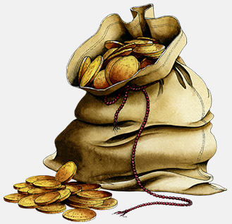
Молодцы!

Slide 12
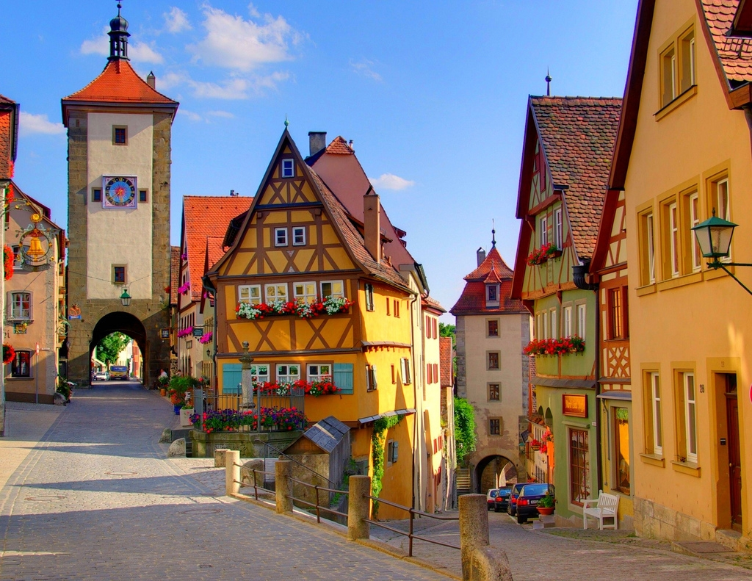
сладкий
закладка
гриб
травка
Чей город?

Slide 13
Город парных согласных

Slide 14
Расскажи правило

Slide 15
Добро пожаловать!

Slide 16
 | З | С
Малыш спит в коля…ке.
Детям читали чудес…ные сказки.
Свете подарили кра…ки.
Мы едем по сколь…кой дороге.
Папа обратился с про…бой к детям.
На грядках из земли торчит реди…ка.
Учитель принёс в класс ука…ку.
С севера подул ре…кий ветер.
 | З | С
Малыш спит в коля…ке.
Детям читали чудес…ные сказки.
Свете подарили кра…ки.
Мы едем по сколь…кой дороге.
Папа обратился с про…бой к детям.
На грядках из земли торчит реди…ка.
Учитель принёс в класс ука…ку.
С севера подул ре…кий ветер.
 | З | С
Малыш спит в коля…ке.
Детям читали чудес…ные сказки.
Свете подарили кра…ки.
Мы едем по сколь…кой дороге.
Папа обратился с про…бой к детям.
На грядках из земли торчит реди…ка.
Учитель принёс в класс ука…ку.
С севера подул ре…кий ветер.

Slide 17
Молодцы!

Slide 18
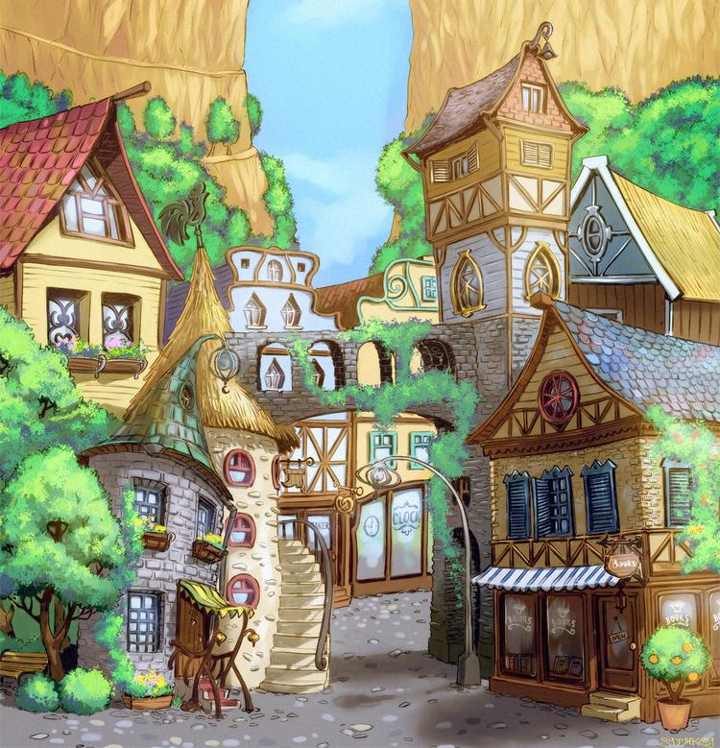
Праздничный
Радостный
Вкусный
Сердце
Чей город?

Slide 19
Город непроизносимых
согласных

Slide 20
Расскажи правило

Slide 21
Добро пожаловать!

Slide 22
Чудес…ная | ярость
Учас…ник | часть
Чес…ная | прекрасен
Ярос…ный | чудеса
Прекрас…ное | уста
Ус…ный | честь
Чудес…ная | ярость
Учас…ник | часть
Чес…ная | прекрасен
Ярос…ный | чудеса
Прекрас…ное | уста
Ус…ный | честь
Чудес…ная | ярость
Учас…ник | часть
Чес…ная | прекрасен
Ярос…ный | чудеса
Прекрас…ное | уста
Ус…ный | честь

Slide 23
Молодцы!

Slide 24
Браво!
Вы выручили
Елену Прекрасную!

